Slide 1
Раздел: Древние и современные цивилизации
Тема урока : Загадочная и великая цивилизация
Русский язык и литература. 6 класс

Slide 2

Вы узнаете:
что подчинительные союзы связывают простые предложения в сложноподчиненное.
Вы сможете:
понимать основную информацию, определяя тему, цель текста;
создавать тексты художественного стиля;
различать разряды подчинительных союзов;
производить морфологический разбор союзов.

Slide 3
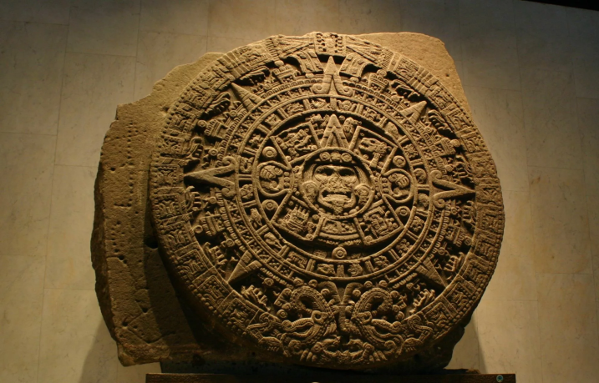
Эпиграф
Цивилизации гибнут оттого, что плоды их растут и зреют для немногих .
(Д.И.Писарев)

Slide 4
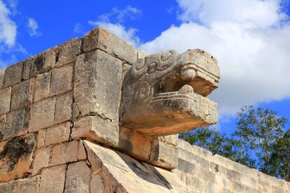
Ключевые слова
Америка, Мексика, Гватемала, Гондурас, Сальвадор.

Slide 5
Задание 1
Прочитайте текст. Выполните задания.
Давным-давно ,когда закончился последний ледниковый период, люди с севера двинулись осваивать южные земли, известные теперь под названием Латинская Америка. Они расселились на территории, составившей потом область майя, с горами и долинами, густыми лесами и безводными равнинами. В область майя входят современные Гватемала, Белиз, южная Мексика, Гондурас, Сальвадор. Они научились выращивать кукурузу и бобы, с помощью разнообразных каменных приспособлений измельчали зерно и готовили еду. Постепенно возникали поселки. Примерно в 1500 году до н. э. началось повсеместное строительство поселков сельского типа, послужившие сигналом о начале так называемого «доклассического периода», с которого начинается отсчет столетий славной цивилизации майя.
Майя строили целые каменные города, которые правда были покинуты задолго до появления европейцев. Также они разработали календарь, которым пользовались по всей Южной Америке.

Slide 6
1. Определите тему, цель текста.
2. Что было на территории племени майя?
3. Назовите современные места племени майя.
4. Чем занимались люди племени майя?
5. Какие города они строили?
6. Что еще они разработали?
7. Составьте синквейн с сочетанием цивилизация майя.
Выполните

Slide 7
1. Тема текста – цивилизация майя, цель- история о цивилизации майя.
2. Они расселились на территории, составившей потом область майя, с горами и долинами, густыми лесами и безводными равнинами.
3. В область майя входят современные Гватемала, Белиз, южная Мексика, Гондурас, Сальвадор.
4. Они научились выращивать кукурузу и бобы, с помощью разнообразных каменных приспособлений измельчали зерно.
5. Майя строили целые каменные города, которые правда были покинуты задолго до появления европейцев.
6. Также они разработали календарь, которым пользовались по всей Южной Америке.
Проверим

Slide 8
Синквейн
Цивилизация майя.
Великая, загадочная.
Жила, существовала, развивалась.
Цивилизация майя появилась на территории Южной Америки .
Древние города.
Примерный ответ

Slide 9
Дескрипторы:
- определяет тему , цель текста;
- отвечает на вопросы;
- составляет синквейн.

Slide 10
Задание 2
Прочитай . Что обозначает слово когда ?
Давным-давно , когда закончился последний ледниковый период, люди с севера двинулись осваивать южные земли, известные теперь под названием Латинская Америка.

Slide 11
Правильно !
время
Давным-давно , когда закончился последний ледниковый период, люди с севера двинулись осваивать южные земли, известные теперь под названием Латинская Америка.
Когда - подчинительный союз, указывающий на время.

Slide 12
Теоретический материал
Подчинительные союзы – союзы, которые связывают простые предложения в составе сложноподчиненного предложения.
Подчинительные союзы связывают главное предложение и предложение, подчиненное главному предложению.
Подчинительные союзы делятся на группы.
Значения союзов | Подчинительные союзы
временные | когда, едва, пока, как, как только, с тех пор как
причинные | потому что, так как, ибо, оттого что, ввиду того что
целевые | чтобы, для того чтобы, с тем чтобы
условные | если, раз, если бы, коли, кабы
сравнительные | словно, будто, как, как будто, точно, подобно тому как
изъяснительные | что, чтобы, как

Slide 13
Задание 3
Перепишите, выделяя подчинительные союзы, которые выражают временные отношения.
1. Чаще всего зарницы бывают в июле, когда созревают хлеба.
2. Утром я неожиданно проснулся, потому что началась гроза.
3. Едва я успел накинуть бурку, как повалил снег.
4. Пока казаки ставили палатку и таскали дрова, я успел сбегать на охоту.
5. Он был сильно не в духе, так как был очень недоволен последними экзаменами.
6. Лёнька подошёл к Динкиному забору, когда уже начало смеркаться.
7. Заледеневшее озеро сверкает, точно покрытое чистым серебром.

Slide 14
Правильно!
1. Чаще всего зарницы бывают в июле, когда созревают хлеба.
2. Пока казаки ставили палатку и таскали дрова, я успел сбегать на охоту.
3. Лёнька подошёл к Динкиному забору, когда уже начало смеркаться.
Дескрипторы:
находит предложения с временными отношениями;
различает значения подчинительных союзов.

Slide 15
Задание 4
Закончите начатые предложения так, чтобы получились сложноподчиненные предложения. Запишите предложения. Обозначьте союзы.
1) Каждый день родители ожидали, ...
2) В сказке говорится о том, ...
3) Илья подошёл к окну и увидел, ...
4) Я так ничего и не понял, ...
5) Друзья часто спрашивают о том, ...

Slide 16
Примерные ответы
1) Каждый день родители ожидали, что их ребёнок выздоровеет .
2) В сказке говорится о том, как семеро козлят ждали маму .
3) Илья подошёл к окну и увидел, где посажены цветы .
4) Я так ничего и не понял, потому что был невнимателен .
5) Друзья часто спрашивают о том, что произошло в моей жизни .
Дескрипторы:
умеет заканчивать предложения, чтобы получились сложноподчиненные предложения;
выделяет подчинительные союзы.

Slide 17
Задание 5
Выполните морфологический разбор союза по плану
Часть речи. Общее грамматическое значение
Морфологические признаки.
1. Разряд по составу (простой или составной).
2. Разряд по происхождению (непроизводный или производный).
3. Разряд по функции (сочинительный или подчинительный).
4. Разряд по значению.
5. Разряд по употреблению (одиночный, повторяющийся, двойной).
III. Не является членом предложения.
Майя считали, что звезды оказывают влияние на все происходящее на Земле .

Slide 18
Проверим !
I. Что- союз.
II. Морфологические признаки.
1. Простой
2. производный.
3. подчинительный.
4. изъяснительный.
5. одиночный
III. Не является членом предложения.
Дескриптор:
знает морфологические признаки подчинительного союза.

Slide 19
Задание 6
Укажите верные / неверные утверждения
№ | Утверждения | Верно / неверно
1 | Союзы бывают подчинительными и сочинительными.
2 | Части сложного предложения связываются только подчинительными союзами
3 | Союзы бывают простые и составные.
4 | Союз является членом предложения.
5 | В этом предложении подчинительный союз с причинным значением : На него все обращают внимание, потому что он высок, красив, умен.

Slide 20
Правильно!
№ | Утверждения | Верно / неверно
1 | Союзы бывают подчинительными и сочинительными. | верно
2 | Части сложного предложения связываются только подчинительными союзами | неверно
3 | Союзы бывают простые и составные. | верно
4 | Союз является членом предложения. | неверно
5 | В этом предложении подчинительный союз с причинным значением : На него все обращают внимание, потому что он высок, красив, умен. | верно
Дескрипторы:
находит верные утверждения
находит неверные утверждения

Slide 21
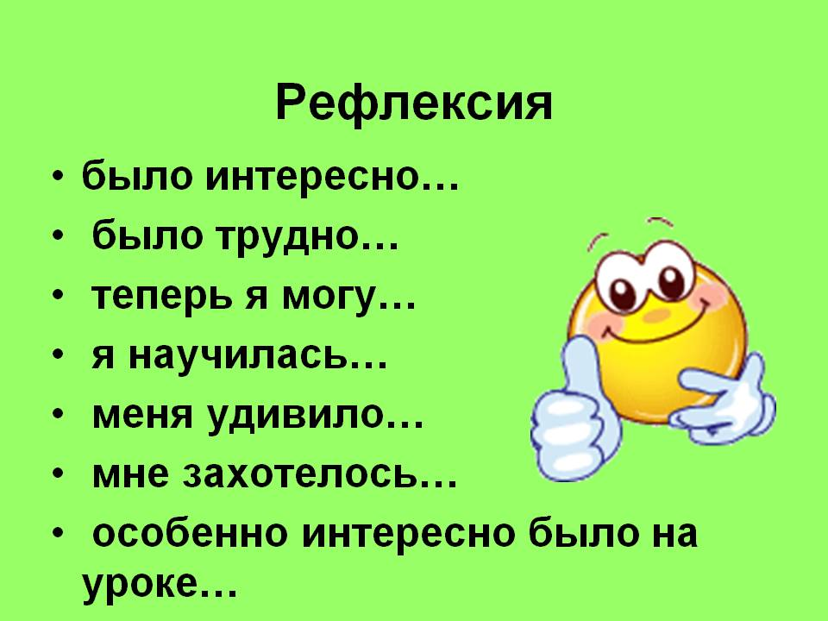
Рефлексия

Slide 22
Вы узнали:
что подчинительные союзы связывают простые предложения в сложноподчиненное.
Вы смогли:
понять основную информацию, определяя тему, цель текста;
создать тексты художественного стиля;
различать разряды подчинительных союзов;
производить морфологический разбор союзов.

Slide 23
Рекомендуемое учебное задание
Выпишите из прочитанных вами литературных произведений 5-6 предложений с союзами . Укажите разряд.

Slide 24
Всего доброго! До свидания!

